Slide 1
Billet simple pour l'Alaska
Blog

Slide 2
Présentation générale : Contexte Cahier des charges Mockup UML Structure et Contenu du site: Base de donnée Le code Php Le code html Le code css Le code Javascript Responsive web design Programmation orientée objet Rendu final de l’application Conclusion: Compatibilité navigateurs Mise en production Problématiques rencontrées

Slide 3
Présentation générale

Slide 4
Contexte / enjeux
Jean Forteroche
Amélioration de son roman grâce aux lecteurs
"Billet simple pour l'Alaska"
Meilleur visibilité de son travail
Innover et publier chaque épisode en ligne sur son propre site
Augmentation de sa notoriété et de son CA

Slide 5
Cahier des charges
Blog offrant des fonctionnalités simples
PHP et avec une base de données MySQL
CRUD
Create : création de billets
Read : lecture de billets
Update : mise à jour de billets
Delete : suppression de billets
Interface frontend
Interface backend
Lire les épisodes
Protégée par des identifiants
Ajouter et signaler des commentaires
Gérer les épisodes (TinyMCE)
Modérer ou supprimer les commentaires
Contacter l’écrivain

Slide 6
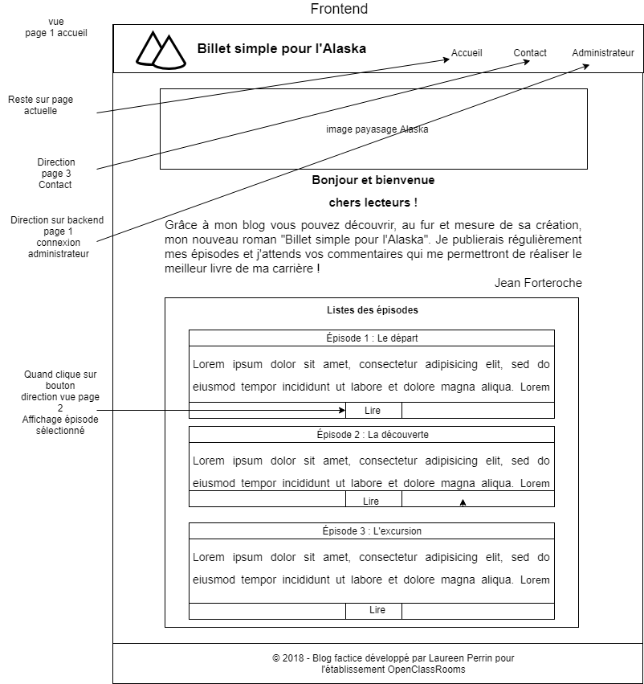
Mockup

Slide 7
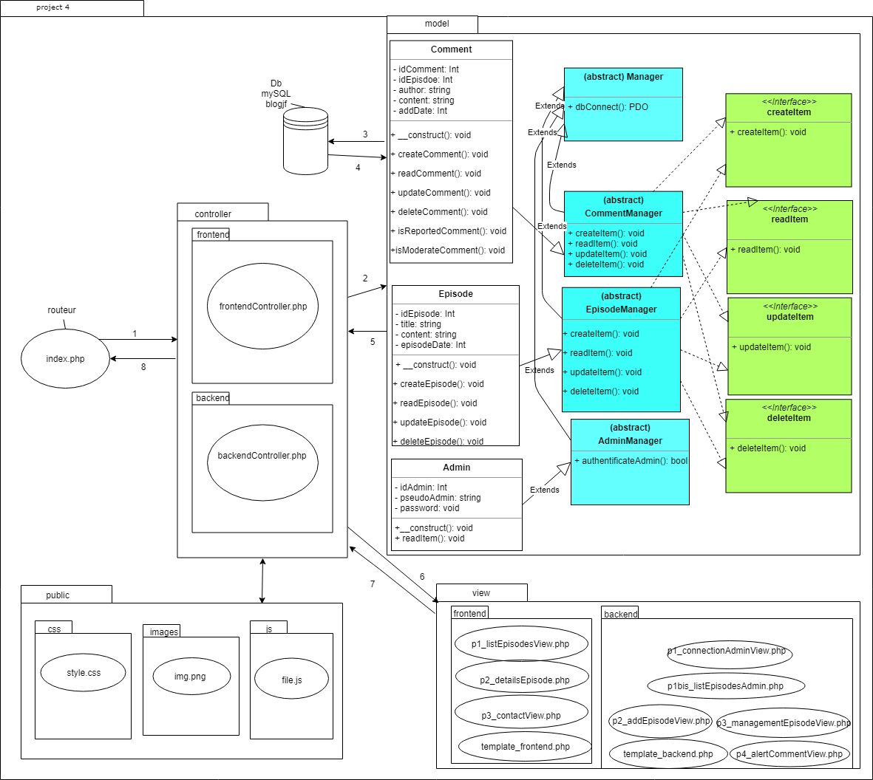
UML
Design pattern
MVC

Slide 8
Structure et Contenu du site

Slide 9
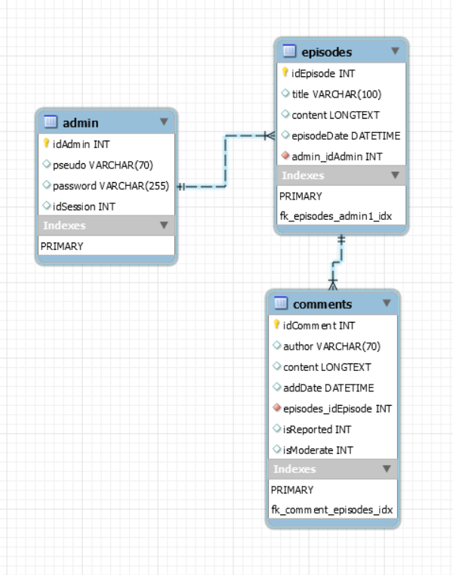
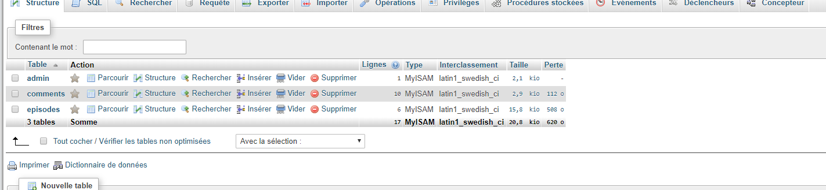
Base de donnée
MySQL

Slide 10

Le code Php

Slide 11
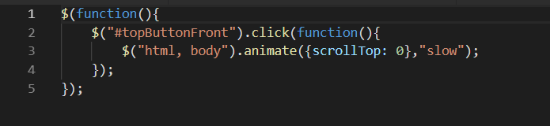
Le code Javascript

Slide 12
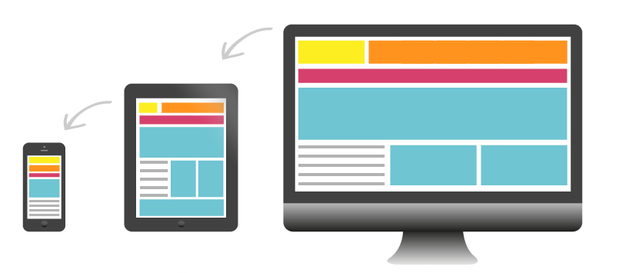
Responsive web design
CDN Bootstrap

Slide 13
Programmation orientée objet
Controller
Model
Class
Admin
Episodes
controllerFrontend
Comments
controllerBackend
Manager (bdd)

Slide 14



Compatibilité navigateurs
Version 67
Version 42
Version 61
Rendu final conforme

